Slide 1
Comité directeur
Vendredi 12 juin 2026
CSMF Paris 17ème + visioconférence

Slide 2
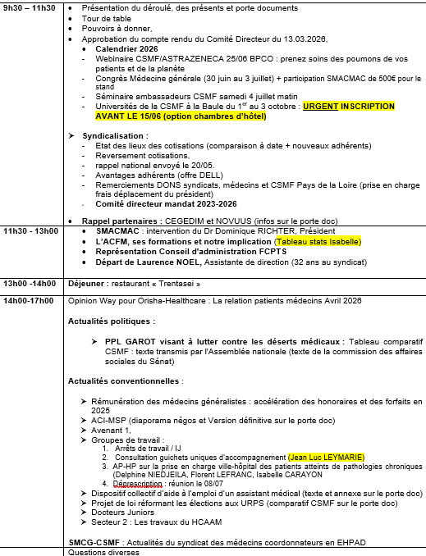
DEROULE

Slide 3
Présents et représentés
ATTAL Stéphane | 25
BILTZ Pascal | 75
BOUHADDI Rachid | 77
BOKHARI Atika - Présidente | ISNAR IMG
BOURGEOIS DE BOYNES Michèle | 2
BRUNET Pierre Philippe | 16
CAMMAL François | 34
CONQUET Jean Marie | 23
COQUET Pierre Marie | 59
DA ROS POLI Marion | ANEMF
DACQUIGNY Eric | 62
DARMON TRINQUET Michèle | 95
DE BARY Jean-Brice | 94
DEMORY Bertrand | 59
DUQUESNEL Luc | 53
FAZILLEAUD Béatrice | 17
FAUCHIER Véronique | 28
GIN Hervé | La Réunion
GRADELER Jean-Daniel | 57
HIERNARD DEMOULIN Véronique | 51
HOUSSIN Rémy | 33
KERMARC Marianne, nouvelle présidente | ANEMF
KOWALCZYK Chrisine | La Réunion
LADEVEZE CAYLA Anne Marie | 44
LECURIEUX LAFFERONNAY Louis Léonce | Martinique
LE LIBOUX Sylvaine | 36
LEFRANC Florent | 59
LEGRAND Bertrand | 59
LEMETTRE Jean Michel | 37
LEYMARIE Jean Luc | 92
LUTTENBACHER RUBEL Monique | 68
MAIER Dominique | 92
MATHIAS Colette | 34
MEYVAERT Pascal | 67
NIEDZIELA Delphine | 54
PETTINI Mickaël | 47
PIETO Pierre Yves | 22
PONCIN Arthur, Président | ISNI
RIAHI Mickaël | 75
RICHTER Dominique | SMACMAC
ROCHETEAU Marie | 44
RORHBACHER Christian | Guyane
ROSSIGNOL Edrian - VP chargé des Perspectives Prof | ANEMF
ROUA Sophie | 51
SAINMONT Nicolas | 14
SEILLAN Philippe | 33
SIEGRIST Sophie | 57
SIMON Nadia | 22
UNVOIS Rémi | 54
VERDON François | 85
NOEL Laurence - Assistante

Slide 4
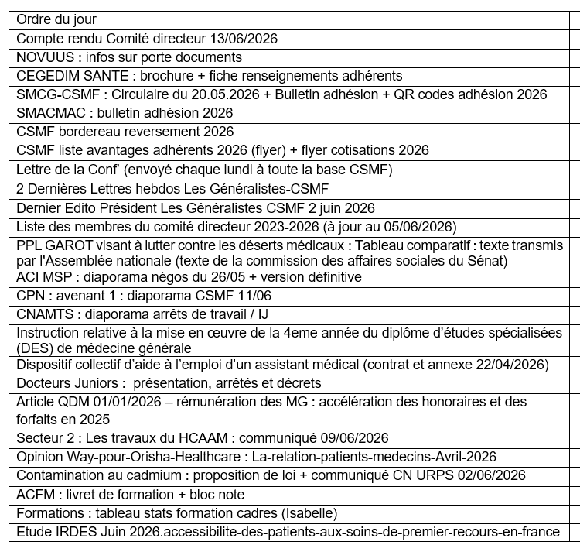
Porte documents

Slide 5
TOUR DE TABLE

Slide 6
POUVOIRS A DONNER
APPROBATION DU COMPTE RENDU DU COMITE DIRECTEUR DU 13/03/2026
(sur le porte documents)

Slide 7

Calendrier 2026

Slide 8
Webinaire CSMF
Organisé avec le soutien institutionnel d'AstraZeneca
📅 jeudi 25 juin 2026 🕗 De 20h à 21h 💻 En visioconférence
BPCO, prévention des exacerbations, optimisation des traitements inhalés et enjeux environnementaux : des solutions concrètes pour votre pratique quotidienne.
Prenez soin des poumons de vos patients et de la planète !
La BPCO représente aujourd’hui un enjeu majeur de santé publique, au croisement des problématiques respiratoires, environnementales et du parcours de soins.
À l’occasion de ce webinaire, nous vous proposons un temps d’échange dédié aux enjeux actuels de la prise en charge de la BPCO, avec un regard porté à la fois sur la santé de vos patients et sur l’impact environnemental des pratiques de soins.

Slide 9

STAND 89
Les Généralistes-CSMF
du mardi 30 juin au vendredi 3 juillet
Inscrivez-vous vite !

Slide 10

SEMINAIRE DES AMBASSADEURS CSMF
VENDREDI 3 JUILLET 2026

Slide 11

Du Jeudi 1ère octobre 9h00 au samedi 3 octobre 15h15
INSCRIPTION
AVANT LE 15 JUIN

Slide 12

UNIVERSITES DE LA CSMF

Slide 13
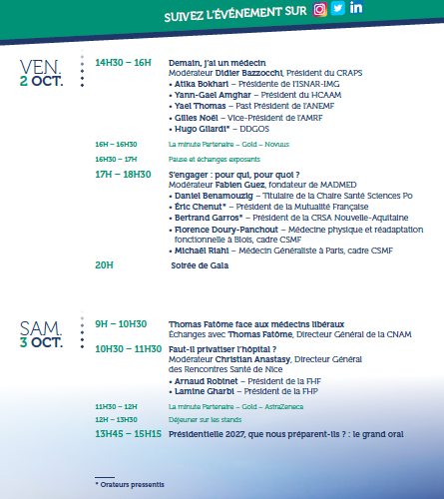
UNIVERSITES DE LA CSMF

Slide 14
,
SYNDICALISATION
ETAT DES LIEUX :
ADHERENTS
NOUVEAUX ADHERENTS

Slide 15
,
SYNDICALISATION
MERCI DE NOUS ENVOYER REGULIEREMENT LES REVERSEMENTS DE COTISATIONS
AFIN D’INSCRIRE LES MEDECINS DANS LA BASE
ET DE NE PAS AVOIR A REMBOURSER CERTAINS MEDECINS QUI REGLENT ENTRETEMPS AU NATIONAL

Slide 16
RAPPEL NATIONAL CSMF

Slide 17

AVANTAGES ADHERENTS
OFFRE DELL
Jours de promo le site Dell, avec des réductions allant jusqu’à 35%, en complément des réductions déjà réservées aux adhérents CSMF.

Slide 18
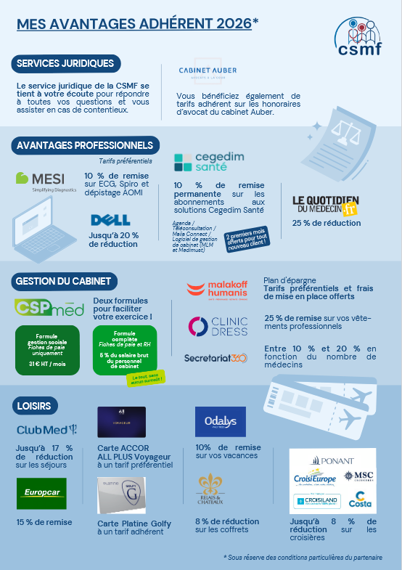

Slide 19
APPEL AUX DONS suite déficit comptes 2025
REMERCIEMENTS AUX SYNDICATS ET MEDECINS POUR LEURS SOUTIENS :
  CSMF 33
  CSMF POITOU CHARENTES :
  CSMF LORRAINE
  CSMF CENTRE VAL DE LOIRE
  Dr Michel MONDRZAK (ancien représentant départemental Généralistes-CSMF 77)
  Dr LEYMARIE
  CSMF 47
  CSMF 75
  CSMF 23
  CSMF 13
  CSMF 67
  CSMF Franche Comté
  SMACMAC
  CSMF 77 : à venir
  CSMF La Réunion : à venir
Nous rappelons que la CSMF PAYS DE LA LOIRE participe depuis 2 ans à la prise en charge des frais de déplacement du président

Slide 20
Comité directeur mandat 2023-2026
Le mandat de l’ensemble des membres désignés au Comité Directeur viendra à échéance le 31 décembre 2026. La totalité des membres du Comité Directeur sera nouvellement désigné par chaque collège régional au plus tard le 31 décembre 2026. Selon les modalités définies dans les Statuts, le Président et la totalité du Bureau seront élus au cours du Comité Directeur de mars 2027.
(liste des membres du comité directeur 2023-2026 sur le porte documents)

Slide 21

Informations sur le porte documents
PARTENAIRE

Slide 22

PARTENAIRE
Informations sur le porte documents

Slide 23

Intervention du Dr Dominique RICHTER, Président du syndicat des médecins du permis de conduire (SMACMAC)
Bulletin d'adhésion sur le porte document

Slide 24

L’ACFM, ses formations
et notre implication

Slide 25

Implication des membres du CD dans les formations ACFM
Période étudiée 2025-2026 (10 juin 2026 inclus)
EXPERTISE :
6 membres du CD sont concernés par une activité d’expert. Les extrêmes vont de 1 à 16.
Parmi les généralistes (non-membres du CD) : 2
ANIMATION :
6 membres du CD sont concernés par une activité d’animation. Les extrêmes vont de 1 à 47.

Slide 26
Participation active (seules sont comptés les formations où le médecin s’est volontaire inscrit) et réalisée
(formations à venir non comptabilisées)
Période étudiée : 2025 + 2026 (arrêt au 8/6/26)
11 en comptent de 5 à 10 (18%)
14 en comptent de 2 à 4 (21%)
12 n’en comptent qu’une seule (19%)
25 membres du CD ne comptent aucune formation (40%)

Slide 27

N°1 : Delphine NIEDZIELA : 10 formations
N°2 : Anne-Marie LADEVEZE-CAYLA : 9 formations
N°3 : trois ex-aequo : 8 formations Jean-Daniel GRADELER, Freddy LOIZEAU et François VERDON

Slide 28
Représentation Conseil d'administration FCPTS
La Fédération des CPTS (FCPTS) est la seule fédération nationale des CPTS représentative auprès des instances nationales (Gouvernement, CNAM, ...) et qui travaille en lien étroit avec les syndicats des professionnels de santé libéraux ce qui n'est pas le cas de la Fédération des MSP (Avec Santé) qui est antisyndicale.
La FCPTS est présidée par Jean-François MOREUL, adhérent de la CSMF.
Les membres de la FCPTS sont les CPTS qui y adhèrent.
La FCPTS renouvelle au mois de novembre 2026 son Conseil d'administration (CA).
Non seulement, il est important que des médecins généralistes siègent au sein de ce CA, mais il est aussi primordial qu'un certain nombre d'entre eux soit de la CSMF.
Jean-François MOREUL m'a alerté car deux généralistes CSMF, membres actuels du CA de la FCPTS, n'allaient pas se représenter, et que MG France voulait renforcer sa présence au sein du CA.
Donc, Les Généralistes-CSMF demandent à ses cadres de s'assurer :
- que leurs CPTS adhèrent bien à la FCPTS,
- que nos adhérents soient mandatés par leur CPTS (1 vote par CPTS) pour participer au vote électronique qui se tiendra en novembre pour élire les nouveaux membres du CA de la FCPTS,
- que certains de nos adhérents, dont vous bien sûr, soient candidats à siéger au CA de la FCPTS.

Slide 29
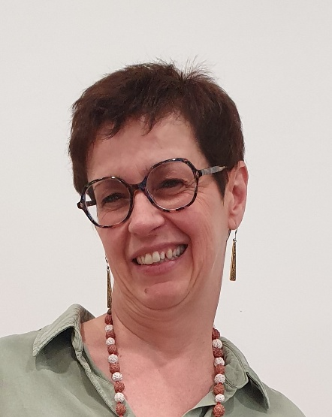
Départ de Laurence NOEL
le 30/06/2026
Assistante de direction
Les Généralistes-CSMF
depuis 32 ans

Slide 30
,
DEJEUNER
Restaurant « El Trentasei »

Slide 31

Rémunération des médecins généralistes : accélération des honoraires et des forfaits en 2025
(chiffres de la Commission des comptes de la Sécurité sociale)
2025 : augmentation des honoraires des médecins généralistes de 7,7 % (passant de 6,32 milliards d’euros à 6,8 milliards d'euros)
Cette croissance des dépenses de médecine générale est supérieure à la dynamique générale des soins de ville (+ 4,9 %), et également plus élevée que l’évolution des honoraires médecins spécialistes (+ 5,6 %, à 15,5 milliards).
L’exercice 2025 a été dopé par l’augmentation du tarif de la consultation de référence, entrée en vigueur le 22 /12/2024 dans le cadre de la convention 2024-2029, mais aussi par l'essor des rémunérations forfaitaires.
Ainsi, la hausse des honoraires des généralistes en 2025 est avant tout portée « par un effet prix important et en hausse depuis 2023 », qui a atteint 9,6 % en 2025, contre 4,6 % en 2024
À elles seules, les consultations, qui représentent 82 % de la dépense liée aux généralistes, ont contribué pour 8 points à la croissance de ce poste, ce qui alimente l’effet prix.
Actualités conventionnelles

Slide 32
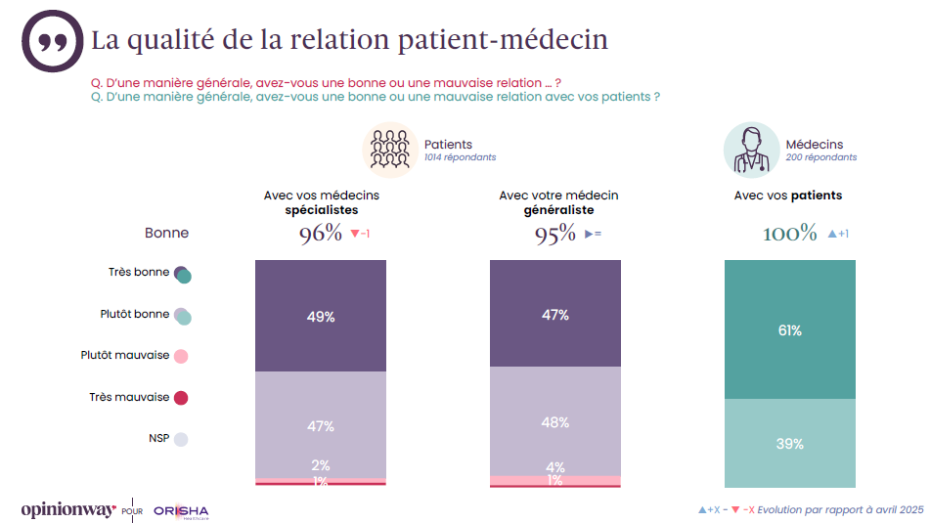
Rémunération des médecins généralistes : accélération des honoraires et des forfaits en 2025
(chiffres de la Commission des comptes de la Sécurité sociale)
2025 : augmentation des honoraires des médecins généralistes de 7,7 % (passant de 6,32 milliards d’euros à 6,8 milliards d'euros)
Cette croissance des dépenses de médecine générale est supérieure à la dynamique générale des soins de ville (+ 4,9 %), et également plus élevée que l’évolution des honoraires médecins spécialistes (+ 5,6 %, à 15,5 milliards).
L’exercice 2025 a été dopé par l’augmentation du tarif de la consultation de référence, entrée en vigueur le 22 /12/2024 dans le cadre de la convention 2024-2029, mais aussi par l'essor des rémunérations forfaitaires.
Ainsi, la hausse des honoraires des généralistes en 2025 est avant tout portée « par un effet prix important et en hausse depuis 2023 », qui a atteint 9,6 % en 2025, contre 4,6 % en 2024
À elles seules, les consultations, qui représentent 82 % de la dépense liée aux généralistes, ont contribué pour 8 points à la croissance de ce poste, ce qui alimente l’effet prix.
Actualités conventionnelles

Slide 33
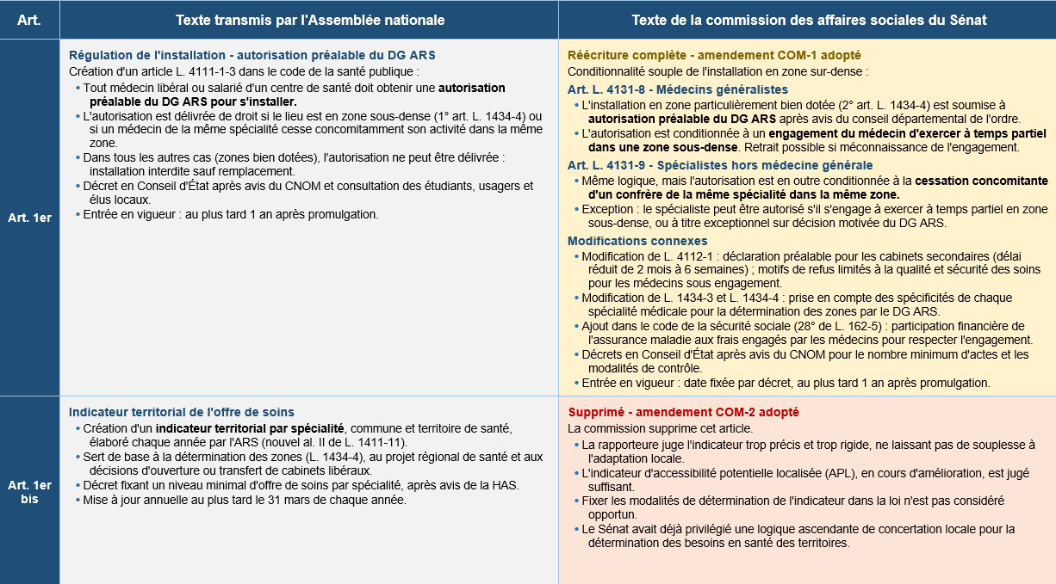
Actualités politiques
PPL GAROT visant à lutter contre les déserts médicaux
Tableau comparatif : texte transmis par l'Assemblée nationale (texte de la commission des affaires sociales du Sénat)

Slide 34
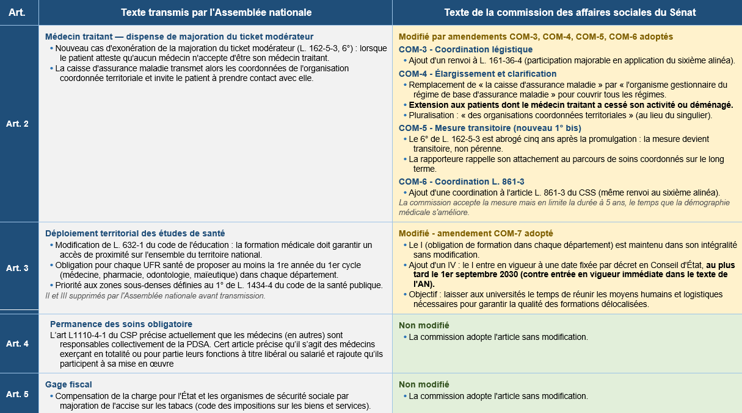
Actualités politiques
PPL GAROT visant à lutter contre les déserts médicaux
Tableau comparatif CSMF : texte transmis par l'Assemblée nationale (texte de la commission des affaires sociales du Sénat)

Slide 35
Rémunération des médecins généralistes : accélération des honoraires et des forfaits en 2025
(chiffres de la Commission des comptes de la Sécurité sociale)
Actualités conventionnelles
2025 : augmentation des honoraires des médecins généralistes de 7,7 % (passant de 6,32 milliards d’€ à 6,8 milliards d’€)
Cette croissance des dépenses de médecine générale est supérieure à la dynamique générale des soins de ville (+ 4,9 %), et également plus élevée que l’évolution des honoraires médecins spécialistes (+ 5,6 %, à 15,5 milliards).
L’exercice 2025 a été dopé par l’augmentation du tarif de la consultation de référence, entrée en vigueur le 22 /12/2024 dans le cadre de la convention 2024-2029, mais aussi par l'essor des rémunérations forfaitaires.

Slide 36
Rémunération des médecins généralistes : accélération des honoraires et des forfaits en 2025
(chiffres de la Commission des comptes de la Sécurité sociale)
Actualités conventionnelles
Tendance de fond
Le forfait patientèle médecin traitant (FPMT), les rémunérations sur objectifs de santé publique (Rosp), le forfait structure et les divers contrats démographiques — ont progressé dans leur ensemble de + de 10 %, avec 2,47 milliards d'euros contre 2,24 milliards en 2024.
  Les forfaits structures ont bondi de 25,4 %,
  les divers contrats démographiques de 23,2 %,
  les dotations aux CPTS de 14,2 %.
Ces chiffres traduisent aussi la montée en puissance de l'exercice coordonné en matière de soins de ville et la diffusion d'un modèle où la rémunération ne dépend plus exclusivement de l'acte.
Les forfaits ne représentent en 2025 que 2 % des dépenses totales de soins de ville. Il s’agit toujours d’une part modeste en valeur absolue mais qui affiche un taux de croissance annuel moyen de près de 10 % depuis 2019, soit plus du double de celui de l’évolution des honoraires à l’acte (4,1 %).

Slide 37
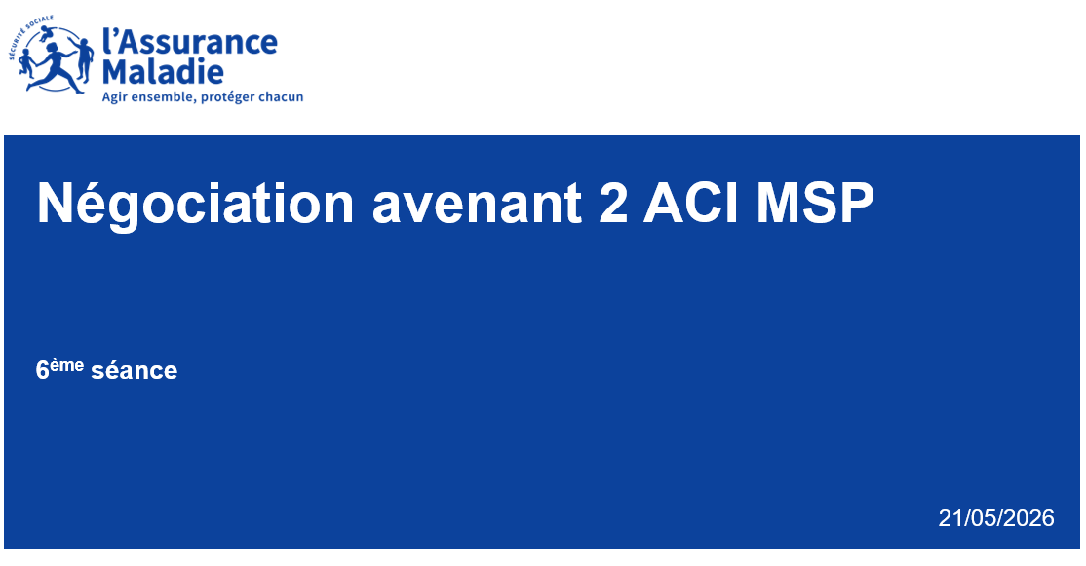
Actualités conventionnelles

Slide 38
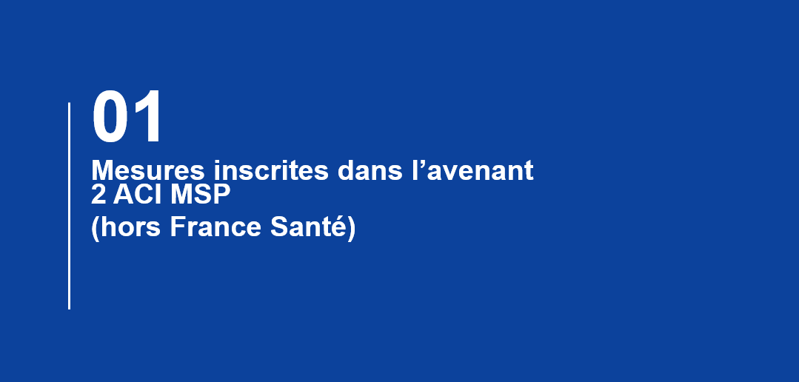
Actualités conventionnelles
ACI-MSP

Slide 39
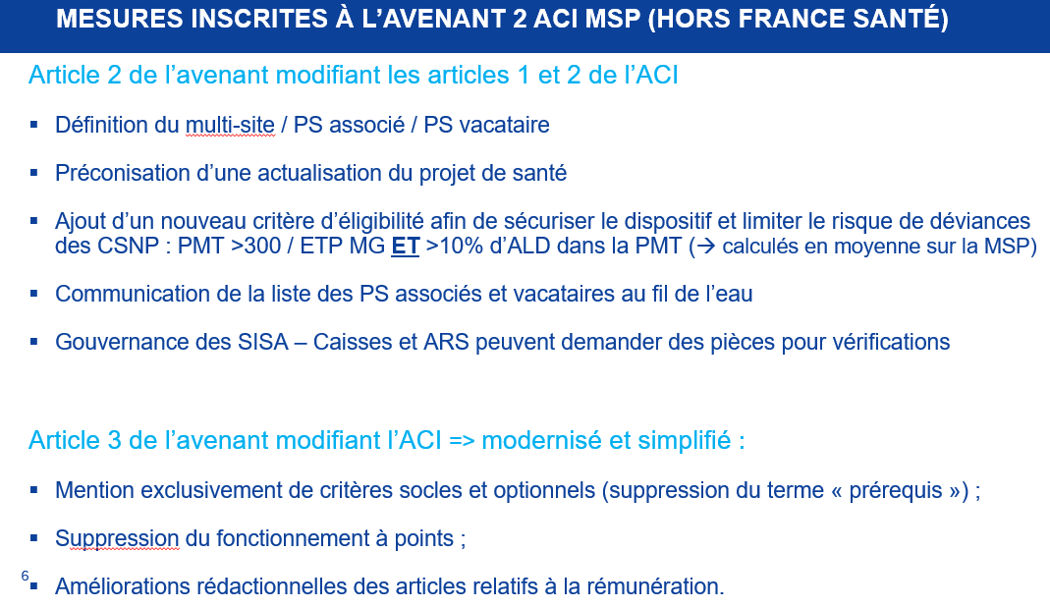
Actualités conventionnelles
ACI-MSP

Slide 40
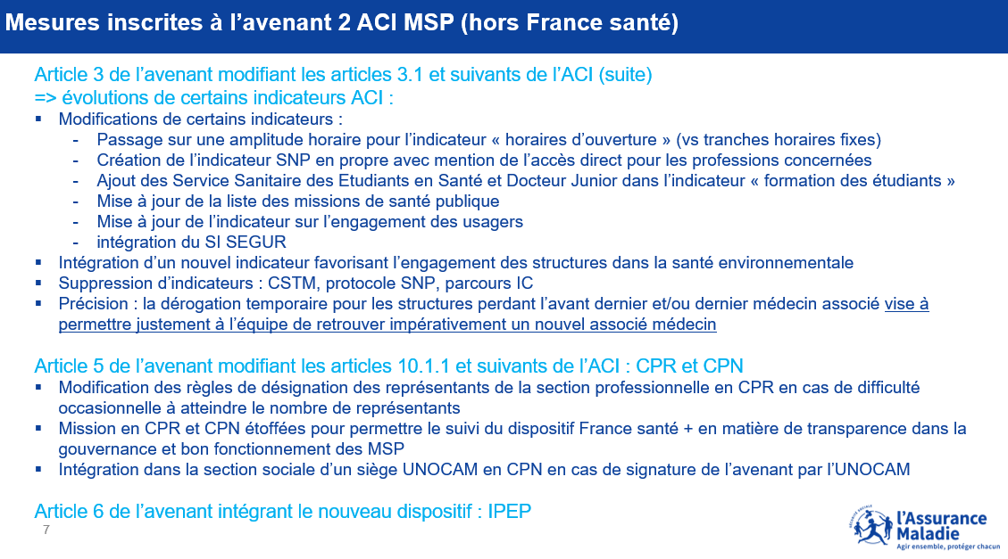
Actualités conventionnelles
ACI-MSP

Slide 41
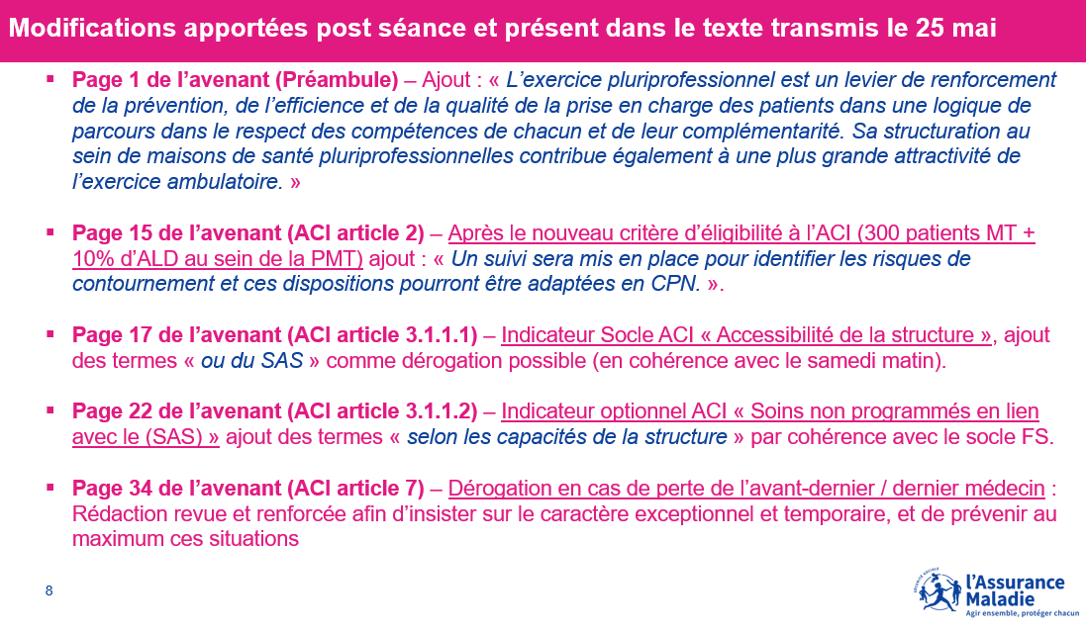
Actualités conventionnelles
ACI MSP

Slide 42

Actualités conventionnelles
ACI MSP

Slide 43
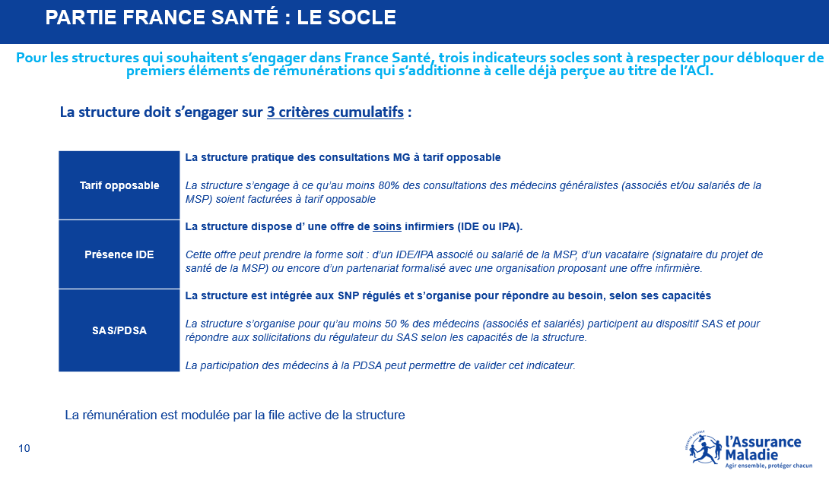
Actualités conventionnelles
ACI MSP

Slide 44
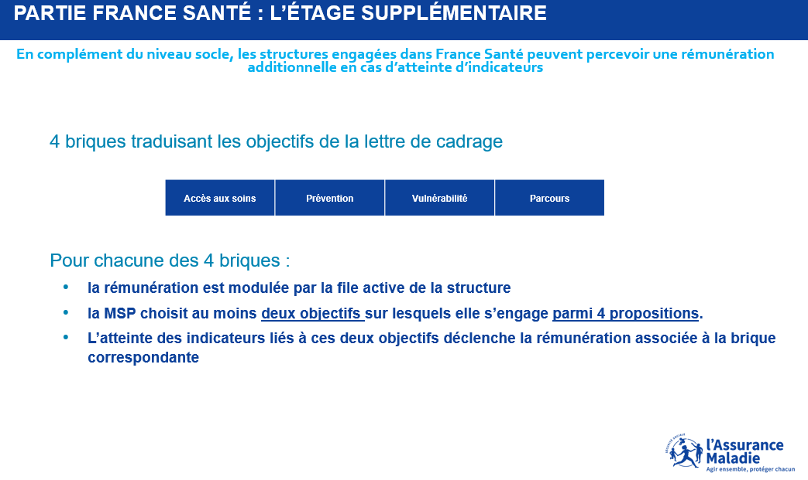
Actualités conventionnelles
ACI MSP

Slide 45
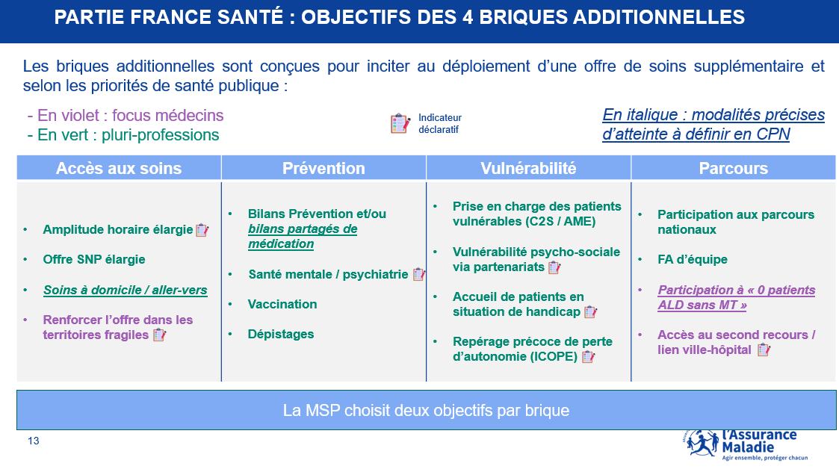
Actualités conventionnelles
ACI MSP

Slide 46

Actualités conventionnelles
ACI MSP

Slide 47
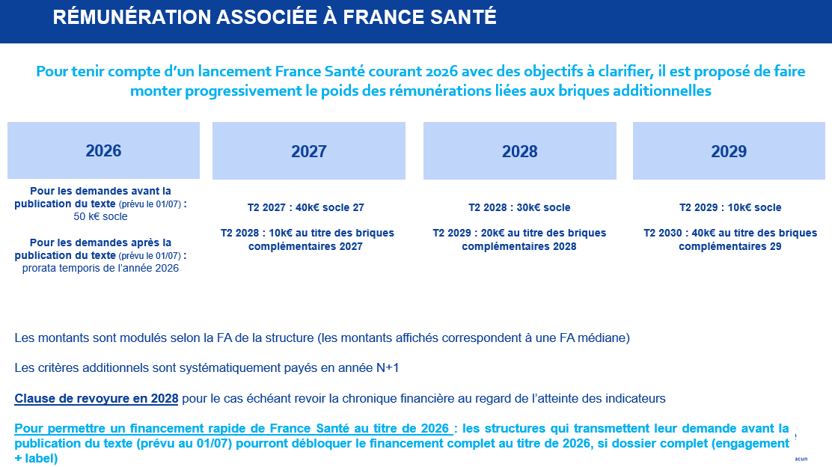
Actualités conventionnelles
ACI MSP

Slide 48
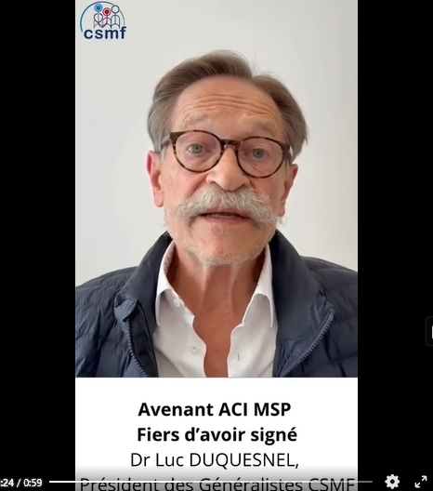
Actualités conventionnelles
ACI MSP
Pourquoi la CSMF a signé l’avenant 2 ACI MSP ?

Slide 49

Actualités conventionnelles

Slide 50

Actualités conventionnelles

Slide 51
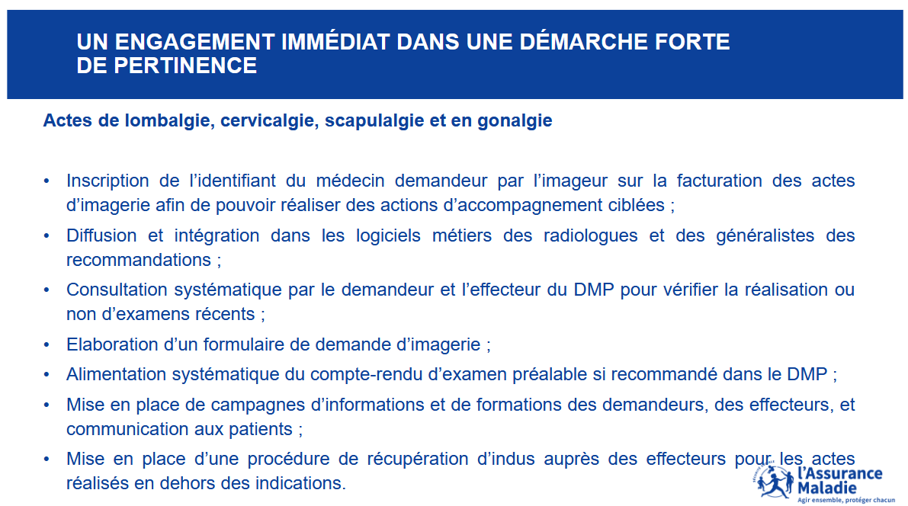
Actualités conventionnelles

Slide 52
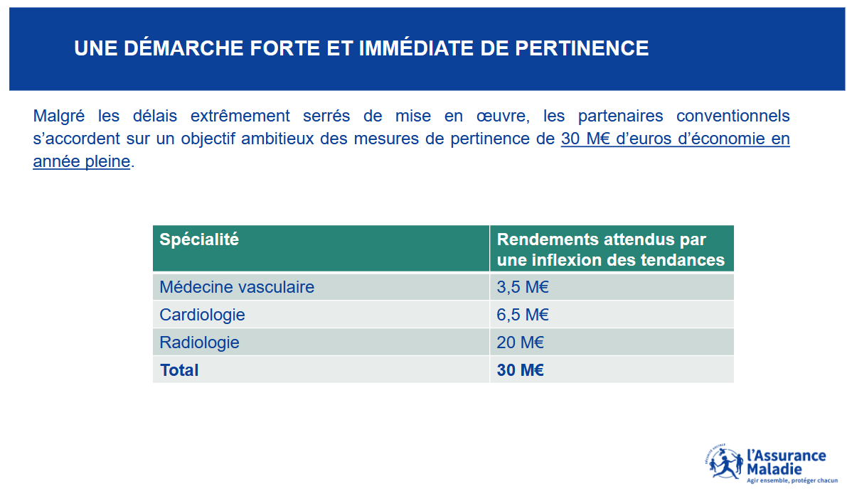
Actualités conventionnelles

Slide 53
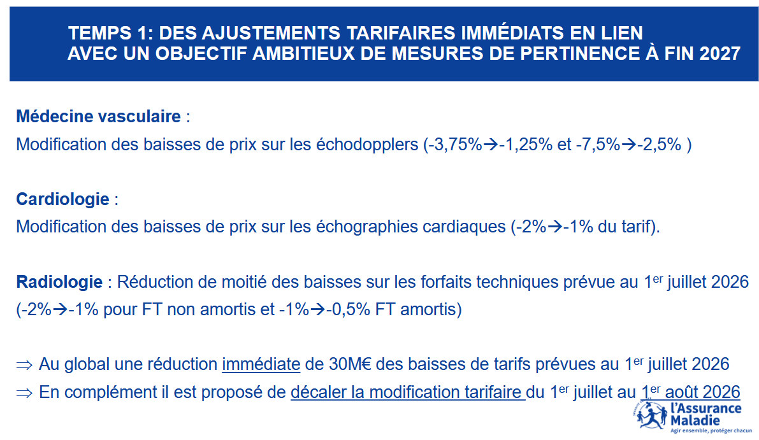
Actualités conventionnelles

Slide 54
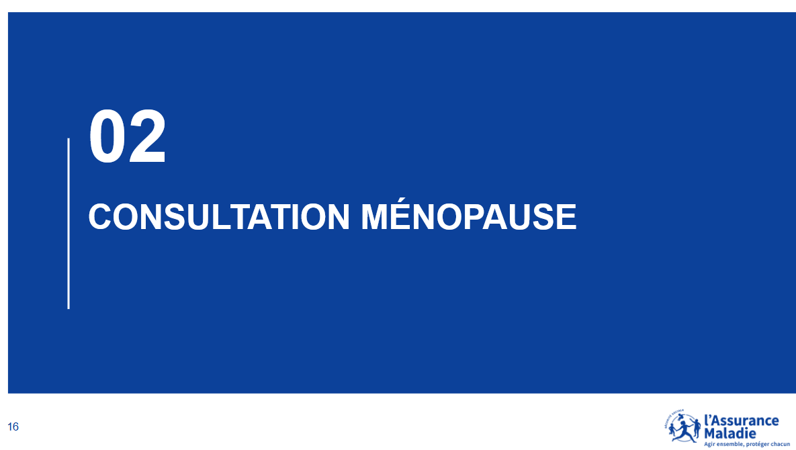
Actualités conventionnelles

Slide 55
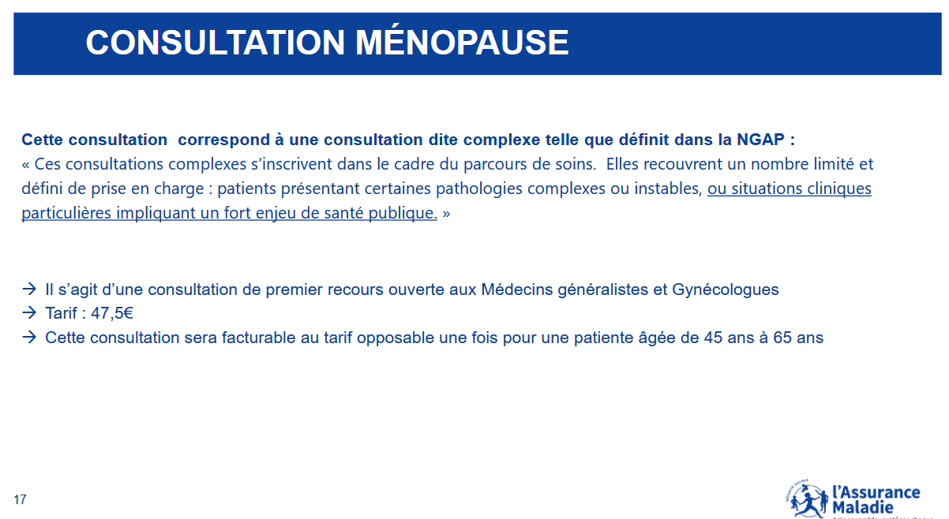
Actualités conventionnelles

Slide 56

Actualités conventionnelles

Slide 57
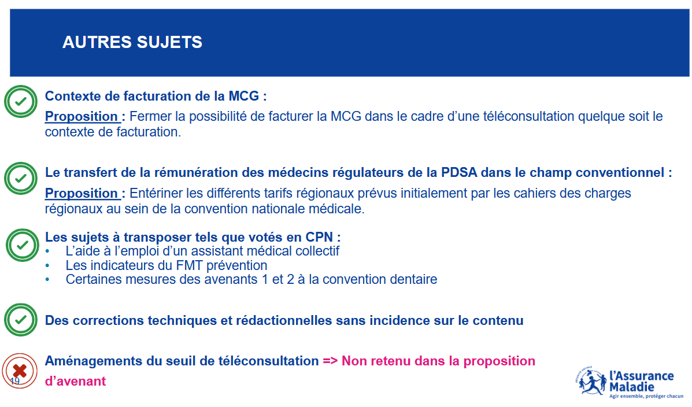
Actualités conventionnelles

Slide 58
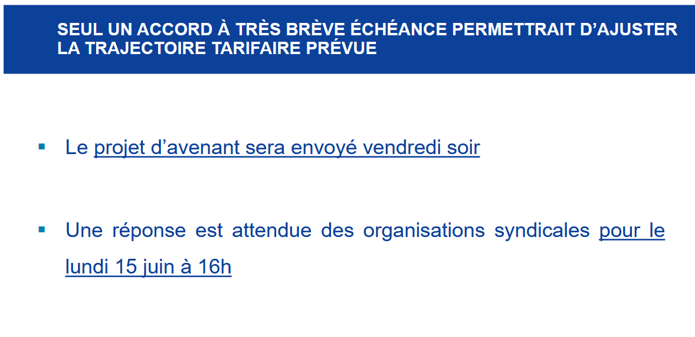
Actualités conventionnelles

Slide 59
IJ de longue durée : la flambée continue
Actualités conventionnelles
Si les indemnités journalières (IJ) ont décéléré en 2025 (+ 5,1 %, - 3 points par rapport à 2024), cette relative modération masque des dynamiques très contrastées.
Les IJ de plus de trois mois ont encore progressé de 7,2 % en 2025 (après + 9,2 % en 2024), et les IJ liées aux AT-MP de 11,5 % (après + 11 % en 2024).
Ces deux postes représentent respectivement 29 % et 34 % des dépenses totales d'IJ et contribuent pour six points à leur croissance globale.
En volume - c'est-à-dire en augmentation du nombre d'arrêts, indépendamment de leur coût unitaire - les IJ continuent de progresser de 4,9 % en 2025, tous types d'arrêts confondus.
Au total, les dépenses d'IJ ont représenté 16,5 milliards d'euros en 2025 (versus 15,6 milliards en 2024).

Slide 60

Actualités conventionnelles

Slide 61

Actualités conventionnelles

Slide 62
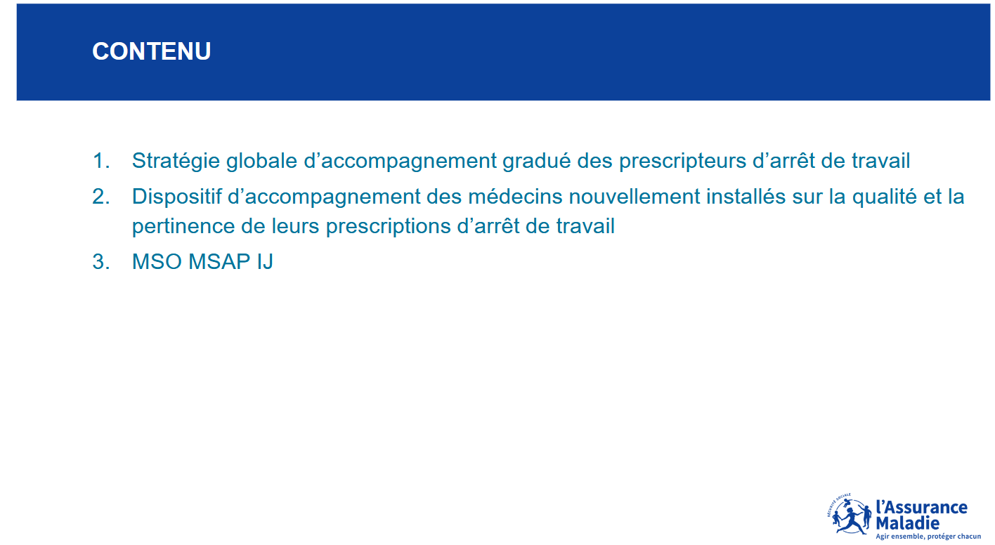
Actualités conventionnelles

Slide 63
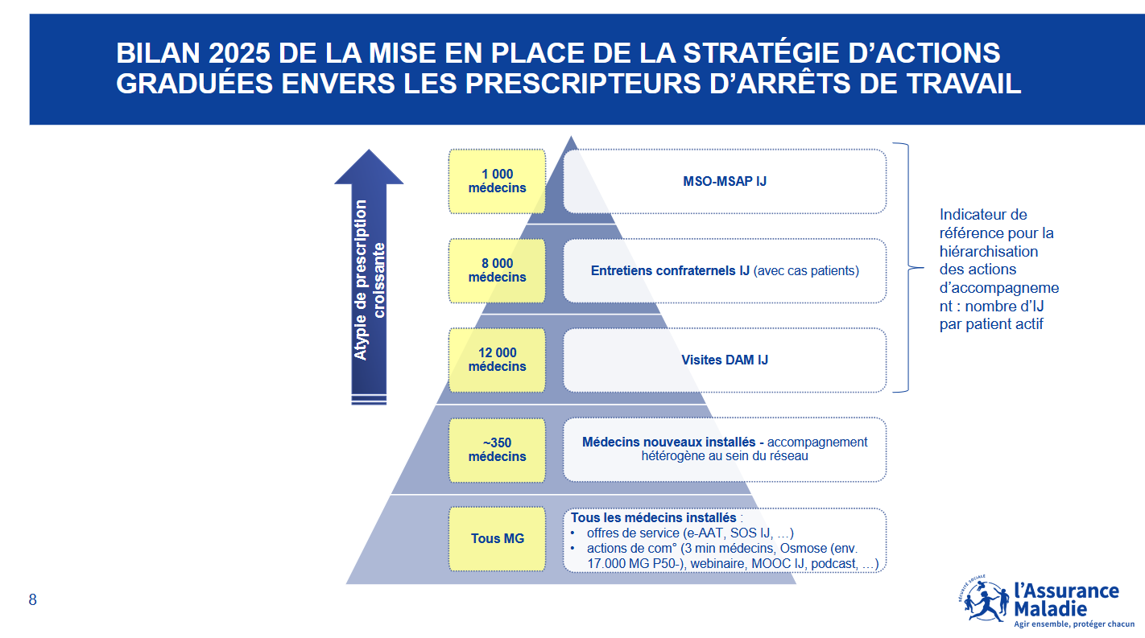
Actualités conventionnelles

Slide 64
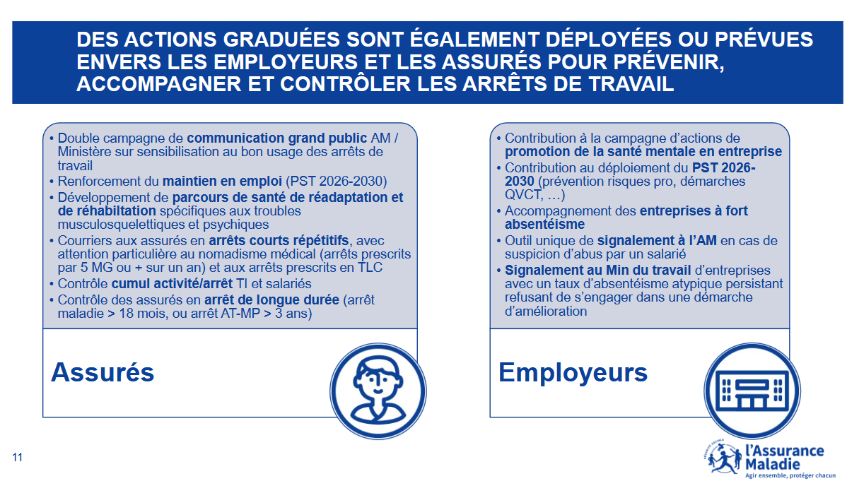
Actualités conventionnelles

Slide 65

Actualités conventionnelles

Slide 66
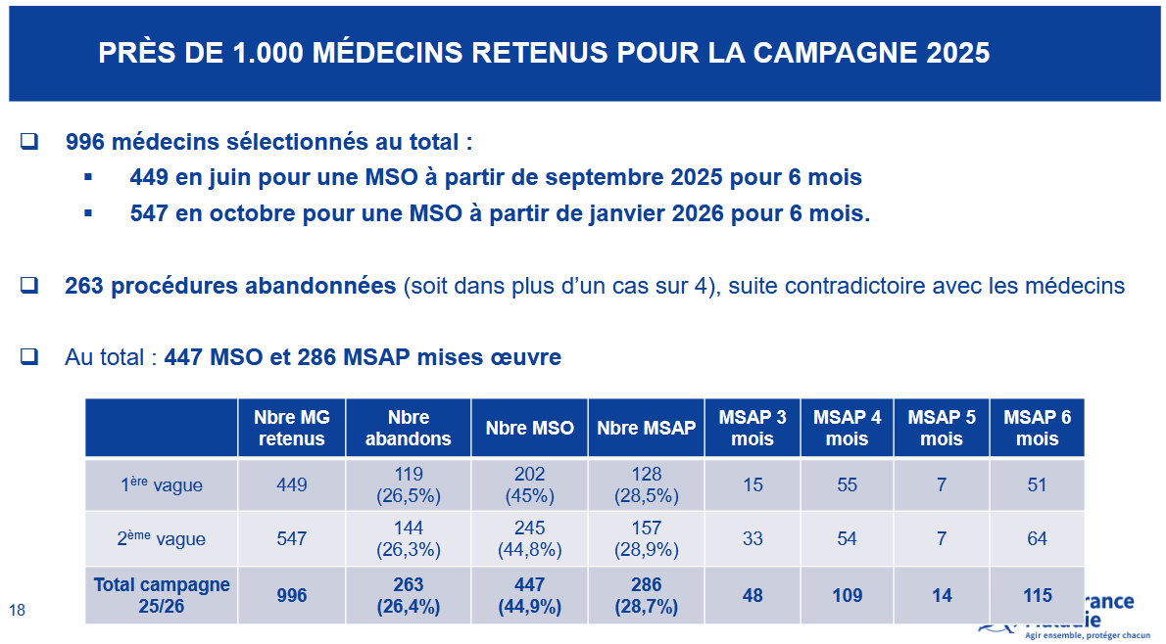
Actualités conventionnelles

Slide 67
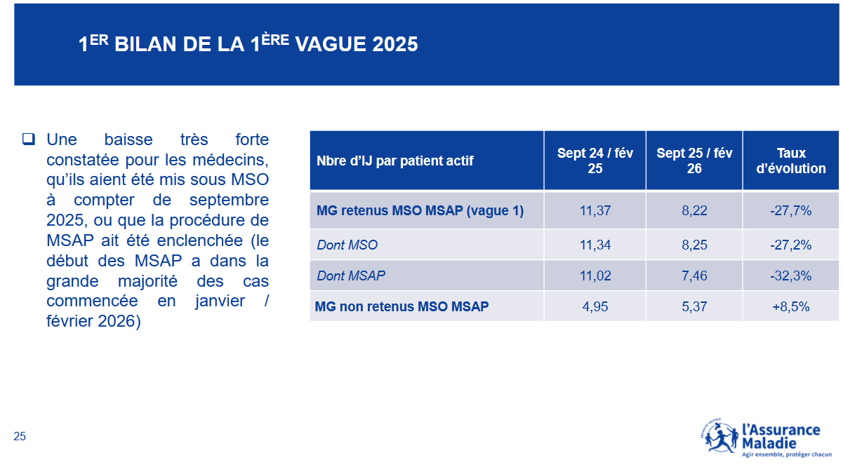
Actualités conventionnelles

Slide 68
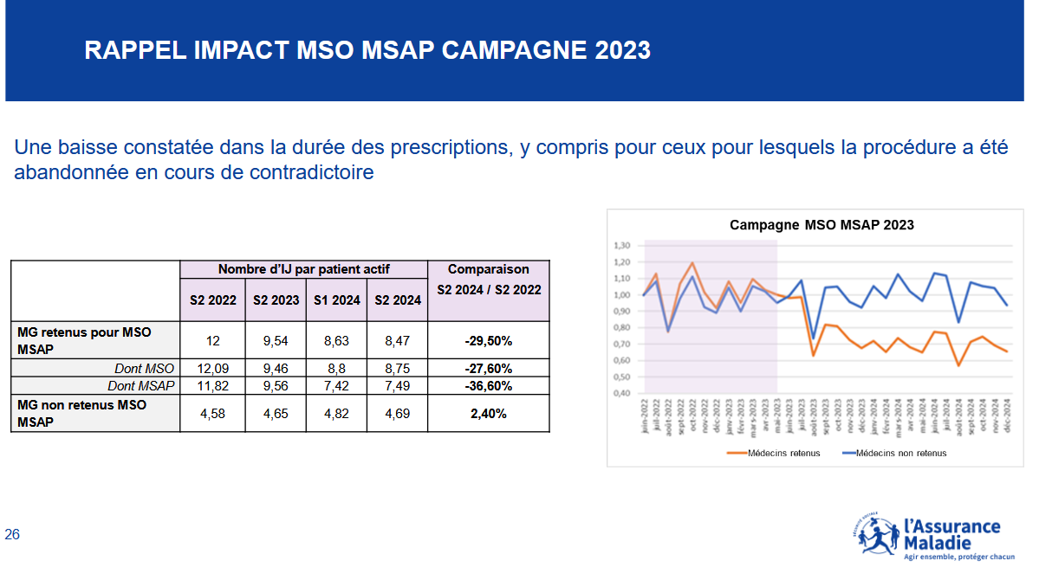
Actualités conventionnelles

Slide 69
Actualités conventionnelles
  Groupe de travail :
  Consultation guichets uniques d’accompagnement

Slide 70
Actualités conventionnelles
  Groupe de travail :
  AP-HP sur la prise en charge ville-hôpital des patients atteints de pathologies chronique

Slide 71
Actualités conventionnelles
  Groupe de travail :
  Déprescription le 08/07

Slide 72
Actualités conventionnelles
Dispositif collectif
d’aide à l’emploi
d’un assistant médical

Slide 73
Actualités conventionnelles
Projet de loi réformant
les élections aux URPS

Slide 74
Actualités conventionnelles
Docteurs Juniors

Slide 75
Actualités conventionnelles
Secteur 2 :
Les travaux du Haut conseil pour l’avenir de l’assurance maladie (HCAAM)

Slide 76
Une belle victoire : la Proposition de projet de loi (PPL) limitant rapidement l'usage des engrais phosphatés sur nos cultures a été adoptée en première lecture.

Slide 77

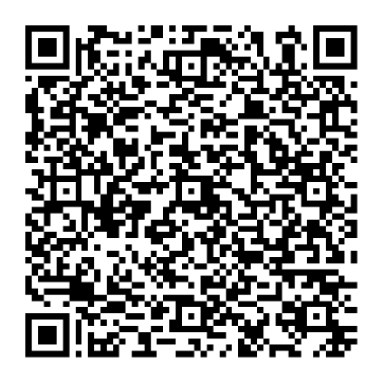
SYNDICAT DES MEDECINS COORDONNATEURS, EHPAD ET AUTRES STRUCTURES,
ET DES MEDECINS CONCERNES PAR LA GERIATRIE
Intervention du Dr Pascal MEYVAERT, Président voir dernière circulaire et bulletin adhésion 2026 disponible sur le porte document et dans le hall d’accueil
Adhésion ou cotisation de soutien

Slide 78
Questions diverses

